Slide 1
Муниципальное казенное дошкольное образовательное учреждение «Кетовский детский сад общеразвивающего вида 4
УПРАВЛЕНЧЕСКИЙ ПРОЕКТ
«ТРАДИЦИИ СЕМЬИ – ТРАДИЦИИ ДЕТСКОГО САДА»
СОЗДАНИЕ ТВОРЧЕСКОЙ
ЛИЧНОСТНО-РАЗВИВАЮЩЕЙ ОБРАЗОВАТЕЛЬНОЙ СРЕДЫ ДОУ
АВТОРЫ
Кривоногова З.Б., заведующий ДОУ
Тарасова Н.Л., старший воспитатель
Ботникова Н.Ю., педагог-психолог
2021

Slide 2
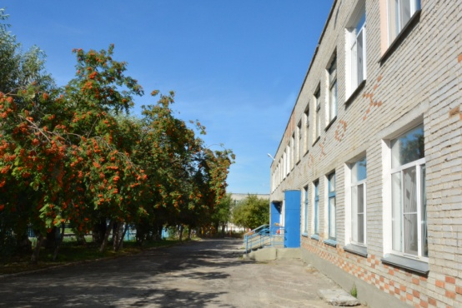
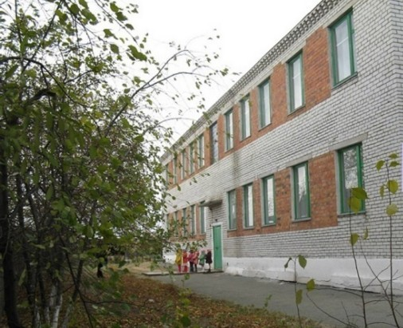
КРАТКАЯ СПРАВКА ОБ Образовательной Организации
Муниципальное казенное дошкольное образовательное учреждение
«Кетовский детский сад общеразвивающего вида № 4».
В дошкольном учреждении функционирует 13 групп с 10час. 30 мин. пребыванием детей:
1 группа комбинированной направленности,
12 групп общеразвивающей направленности.
Детский сад является призером многочисленных международных, региональных, муниципальных конкурсов

Slide 3
Результаты Исследования СРЕДЫ ОО

Slide 4
Результаты Исследования СРЕДЫ ОО

Slide 5
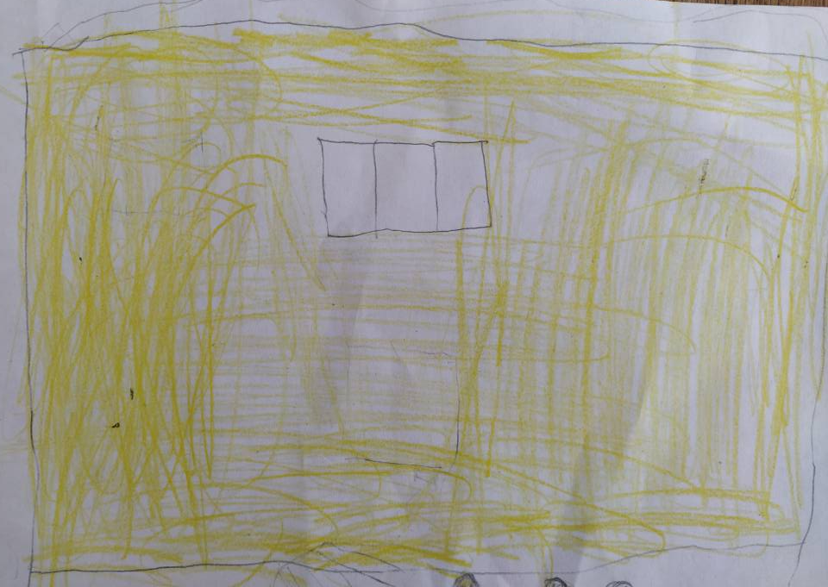
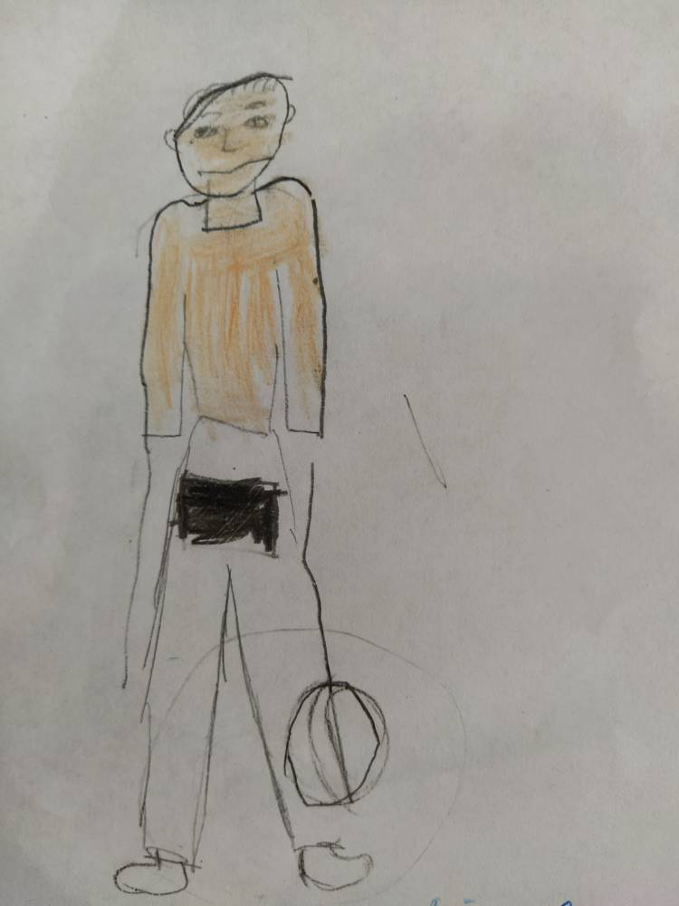
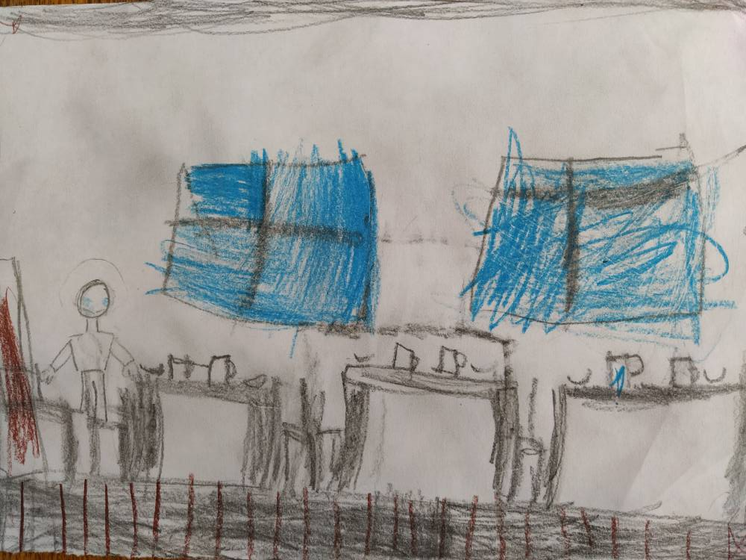
Проективная методика «Я в детском саду».

Slide 6
Результаты и предварительные выводы Исследования СРЕДЫ ОО
Анализ образовательной среды показал, что в дошкольном учреждении преобладает догматическая и карьерная среда ( по Ясвину В.А.)
По результатам диагностики показатель эмоциональности среды и социальной активности низок.

Slide 7
Ключевая проблема проекта
Образовательная среда догматического типа формирует зависимую и пассивную личность и не способствует развитию активности и социализации детей с различными образовательными потребностями.

Slide 8
ЦЕЛЕВЫЕ ГРУППЫ ПРОЕКТА,
БЛАГОПОЛУЧАТЕЛИ
Воспитанники - приобретут первоначальный опыт общения в социуме, развитие эмоционального интеллекта, творческого потенциала, укрепление веры в себя.
Педагоги – получат возможность для творческой самореализации; сформируют установки, отношения к себе, миру и способам действия; повысят свой эмоциональный интеллект и критическое мышление.
Родители – возможность участия в творческих совместных детско-родительских событиях детского сада, расширение возможностей для удовлетворения потребностей детей в творческом самовыражении.
Администрация – совершенствование управленческих компетенций, личностное развитие, активное сообщество педагогов, творческая личностно-развивающая образовательная среда ДОУ.
Образовательной организации - создание открытой системы с наличием ЛРОС для повышения личностного потенциала участников образовательного процесса, способствующей развитию способностей каждого ребенка в образовательной деятельности и творчестве, обеспечивающих его успешность, повышение имиджа.

Slide 9
Цель – Создание творческой личностно-развивающей образовательной среды для социально-эмоционального развития дошкольников посредством активных форм взаимодействия с семьей
Цель 1:
Новые возможности для участников образовательного процесса:
- развитие эмоционального интеллекта, творческого потенциала воспитанников дошкольного учреждения
- творческая самореализация, повышение профессиональной компетентности педагогов по вопросам организации личностно-развивающей образовательной среды в дошкольном учреждении (знакомство с учебно–методическим комплектом «Социально-эмоциональное развитие»)
- возможность родителям реализовать собственные ожидания, мечты по поводу успешного будущего своего ребенка, получение профессиональной поддержки в трудных жизненных ситуациях, связанных с воспитанием детей
ЦЕЛИ ПРОЕКТА
Цель 2: Улучшение результатов деятельности дошкольного учреждения по социально-эмоциональному и личностному развитию дошкольников

Slide 10
Задачи проекта:
Создать профессиональную команду для работы над проектом.
Разработать оценочные инструменты для анализа состояния образовательной системы.
Обеспечение условий для планомерного повышения показателей параметров (интенсивность, активность, эмоциональность) среды.
Увеличение доли «творческой» среды и «безмятежной» за счет уменьшения доли «карьерной» и «догматической», создание музея истории детского сада, летописи дошкольного учреждения, видеотеки «Традиции детского сада»; выпуск электронной книги «Семейные традиции», осуществление проектной деятельности с родителями..
Внедрение в Основную образовательную программу дошкольного учреждения учебно-методического комплекта «Социально-эмоциональное развитие детей дошкольного возраста 5-7 лет».
Осуществить оценку текущего состояния образовательной системы с целью выявления творческих компонентов, необходимых для личностно-развивающей образовательной среды.

Slide 11
Результаты проекта и Способы их ДОСТИЖЕНИЯ
Продукты и эффекты:
- создание ПОС в дошкольном учреждении
- создание летописи детского сада
- открытие музея истории детского сада
- выпуск электронной книги «Семейные традиции»
- создание видеотеки «Традиции детского сада»
- Осуществление проектной деятельности с родителями «Семейные традиции – культурное наследие»
Методы, технологии: кейс метод, проектный метод и др.

Slide 12
Риски и Способы их минимизации.
Риски | Способы минимизации
Снижение активности родителей во взаимодействии с дошкольным учреждением | - Внедрение УМК «Школа возможностей» - Разработка проектов для привлечения внимания родителей к взаимодействию с детским садом
Низкая мотивация педагогов по включению в проект | Повышение мотивации педагогов за счет привлечения премиального фонда ДОУ
Недостаточный уровень профессиональной компетентности педагогов по вопросам организации ЛРОС в дошкольном учреждении | Организация ПОС
Низкий уровень развития эмоционального интеллекта педагогов и родителей | Психологические тренинги для педагогов и родителей по совершенствованию эмоционального интеллекта

Slide 13
РЕСУРСНОЕ ОБЕСПЕЧЕНИЕ ПРОЕКТА
Виды ресурсов
Кадровые | -Творческий педагогический коллектив -Творческая группа обучена программе РЛП
Программно-методические | Наличие программы ЛРОС
Материальные | - Наличие помещения для проведения совместных детско-родительских встреч и для создания музея

Slide 14
ПЛАН СОЗДАНИЯ ЛРОС. КОНТУРЫ «ДОРОЖНОЙ КАРТЫ» ПРОЕКТА 1 год
№ | Наименование крупного изменения | Какой конкретный результат ожидается | Когда делается
Изменения в образовательной подсистеме ДОУ
Первый год
1 | Обновление содержания Программы воспитания МКДОУ «Кетовский детский сад общеразвивающего вида № 4» | Внесены соответствующие изменения, Разработаны соответствующие программы | август 2022
2 | Внесение изменений в Программу развития | Системность и преемственность в реализации воспитательных и образовательных задач, исключение дублирования в работе ДОУ, фиксация внимания на актуальных проблемах. | август 2022
Изменения в организационной подсистеме ДОУ
1 | Создание целостного нормативно-­правового обеспечения развития ЛРОС ДОУ | Пакет нормативно­-правовых документов | Январь – сентябрь 2022
Изменения в предметно-пространственной среде ДОУ
1 | Создание разнообразной, многофункциональной, гибкой, Автономной пространственно- предметной образовательной среды | Полифункциональные зоны в группах, функциональные пространства холлов и коридоров ДОУ | сентябрь 2022- май 2022
2 | Создание музея «История детского сада» в детском саду | Обеспечение музея мебелью, необходимым оборудованием | Июнь 2022-август 2022
3 | Создание летописи детского сада, видеотеки «Традиции детского сада» | Альбом «Летопись детского сада», Видеотека «Традиции детского сада» | Июнь 2022-август 2022
4 | Создание электронной книги «Семейные традиции» | Электронная книга «Семейные традиции | Июнь 2022-декабрь 2022
Изменения в ресурсном обеспечении ДОУ
1 | Изменения в профессиональной подготовке и корпоративной культуре педагогов | Рост числа педагогов, активно использующих современные технологии, владеющие методами проектной и исследовательской деятельности, участвующих в сетевом сообществе, участвующих и побеждающих в конкурсах, фестивалях различных уровней, владеющих корпоративной культурой | сентябрь 2022 – май 2022
2 | Создание программно-методического ресурса, обеспечивающего успешное создание ЛРОС ДОУ | Сценарии проектов, конспектов, дидактические материалы, диагностический и оценочные инструментарии | Июнь 2022 - май 2022
Изменения в управлении ДОУ
1 | Внесение изменений в локальные акты | Локальные акты, регламентирующие деятельность проекта | Декабрь 2021 - август 2022
2 | Создание творческих групп для разработки проектов и подпроектов | Локальные акты, регламентирущие деятельность творческих групп | Февраль 2022 - август 2022

Slide 15
ПЛАН СОЗДАНИЯ ЛРОС. КОНТУРЫ «ДОРОЖНОЙ КАРТЫ» ПРОЕКТА 2 год
№ | Наименование Крупного изменения | Какой конкретный результат ожидается | Когда делается
Изменения в образовательной подсистеме ДОУ
1 | Внедрение УМК «Социально­-эмоциональное развитие детей» дошкольников (5-7 лет) | Педагоги обучены работе с УМК, внедрен УМК «Социально­-эмоциональное развитие детей» в старших и подготовительных группах, положительная динамика в состоянии эмоционального фона | февраль 2022 –сентябрь 2023
2 | Создание проектов детско- взрослых сообществ | Создание музея истории детского сада | сентябрь 2022 - май 2023
Изменения в организационной подсистеме ДОУ
1 | Организация профессиональных обучающихся сообществ (ПОС) Внедрение соглашений в образовательную среду | Создано ПОС, внесены изменения в структуре методической службы, каждый Месяц рассматриваются и обсуждаются МАО при проведении занятий, внесены изменения в систему стимулирования педагогов, вовлеченных в ПОС | 2022-2023
2 | Создание оперативного Информационного обеспечения развития ЛРОСДОУ | Информированность всех участников образовательного процесса, и социальной общественности, рост оперативной обратной связи, повышение качества информации | сентябрь 2022 - май - 2023
Изменения в предметно-пространственной среде ДОУ
1 | Создание музея «История детского сада» в детском саду | Обеспечение музея мебелью, необходимым оборудованием | Июнь 2022- август 2023
2 | Создание летописи детского сада, видеотеки «Традиции детского сада» | Альбом «Летопись детского сада», Видеотека «Традиции детского сада» | Июнь 2022-август 2023
3 | Создание электронной книги «Семейные традиции» | Электронная книга «Семейные традиции | Июнь 2022-август 2023
Изменения в ресурсном обеспечении ДОУ
1 | Создание программно­методического ресурса, обеспечивающего успешное создание ЛРОС ДОУ | Сценарии проектов, конспектов, дидактические материалы, диагностический и оценочные инструментарии | Июнь 2022 - май 2023
Изменения в управлении ДОУ
 | Усиление целенаправленности, гибкости, коллегиальности и оперативности системы | Позитивная динамика развития демократического характера управления, программа обучающего | январь 2022 - декабрь 2022

Slide 16
ПЛАН СОЗДАНИЯ ЛРОС. КОНТУРЫ «ДОРОЖНОЙ КАРТЫ» ПРОЕКТА 3 год
№ | Наименование крупного изменения | Какой конкретный результат ожидается | Когда делается
Изменения в образовательной подсистеме ДОУ
1 | Внедрение УМК «Социально­эмоциональное развитие детей» дошкольников (5-7 лет) | Педагоги обучены работе с УМК, внедрен УМК «Социально- эмоциональное развитие детей» в старших и подготовительных группах, положительная динамика в состоянии эмоционального фона | январь 2023 – май 2023
2 | Создание проектов детско- взрослых сообшеств | Создание «зон развивающих возможностей» в кабинетах дополнительного образования (кабинет интерактивных технологий, кабинет интерактивного творчества), холлах, фойе, отдельных группах | январь 2022 – май 2023
Изменения в организационной подсистеме ДОУ
 | Создание оперативного информационного обеспечения развития ЛРОС ДОУ | Информированность всех участников образовательного процесса, и социальной общественности, рост оперативной обратной связи, повышение качества информации, вовлеченность воспитанников в новое объединение, предоставление возможности участвовать в информировании о событиях в ДОУ | январь 2023 – май 2023
Изменения в предметно-пространственной среде ДОУ
 | Создание разнообразной, многофункциональной, гибкой, автономной пространственно-предметной образовательной среды | Полифункциональные зоны в группах, функциональные пространства холлов и коридоров ДОУ, познавательно и творчески насыщенные кабинеты дополнительного образования | январь 2023 - май 2023
 | Функционирование музея , пополнение экспонатами | Создан музей «История детского сада» | сентябрь 2023 -август 2024
Изменения в ресурсном обеспечении ДОУ
 | Изменения в профессиональной подготовке и корпоративной культуре педагогов | Рост числа педагогов, активно использующих современные технологии, владеющие методами проектной и исследовательской деятельности, участвующих в сетевом сообществе, участвующих и побеждающих в конкурсах, фестивалях различных уровней, владеющих корпоративной культурой | январь 2023 - май 2023
 | Создание программно­методического ресурса, обеспечивающего успешное создание ЛРОС ДОУ | Программы, сценарии проектов, конспектов, дидактические материалы, диагностический и оценочные инструментарии | январь 2023 - май 2023
Изменения в управлении ДОУ
 | Усиление целенаправленности, гибкости, коллегиальности и оперативности системы управления ДОУ | Позитивная динамика развития демократического характера управления, программа обучающего семинара по повышению профессиональны компетенций административной команды и других участников образовательных отношений в вопросах управления. обновленная система управления | январь 2023 - май 2023

Slide 17
УПРАВЛЕНЧЕСКОЕ СОПРОВОЖДЕНИЕ ПРОЕКТА
Разработка новых нормативно-правовых документов, обеспечивающих деятельность дошкольного учреждения с учетом вносимых изменений по развитию ЛРОС.
Осуществление общего контроля и координация работы по реализации проекта.
Организация и сопровождение работы профессионального обучающего сообщества.
Обучение педагогов методикам социально-эмоционального развития и развития личностного потенциала детей.
Проведение экспертизы состояния ЛРОС.
Разработка и реализация «дорожной карты».
Создание единой базы УМК по ЛРОС.
Промежуточная оценка эффективности проекта.

Slide 18
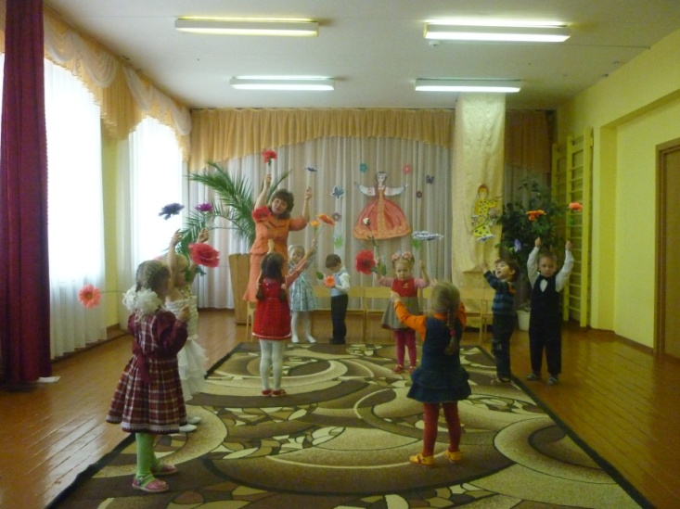
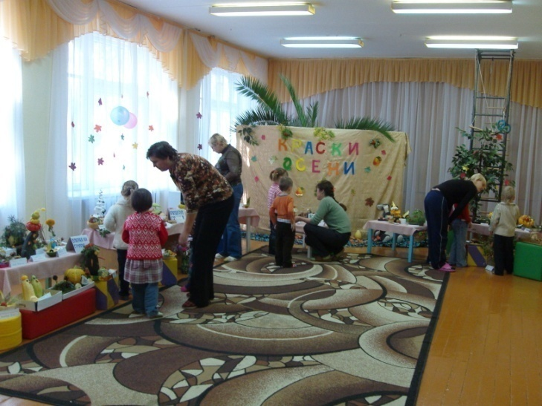
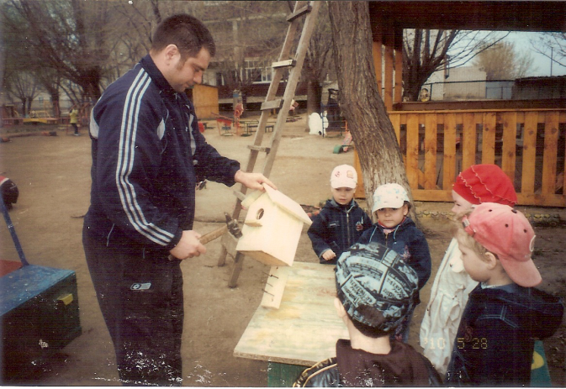
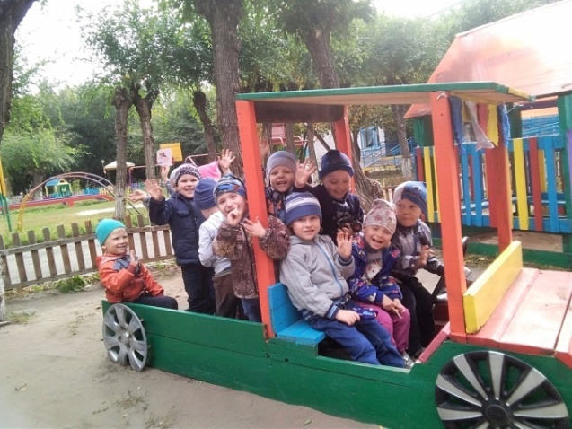
БЛАГОДАРИМ ЗА ВНИМАНИЕ!

